Slide 1


Slide 2
Тема:
Значения Фразеологизмов
Цель:
Узнать о значении фразеологизмов

Slide 3

Этапы урока
Знакомимся с новыми
фразеологизмами

Slide 4


Глеб у доски повесил нос,
краснеет до корней волос, Он в этот час как говорится,
готов сквозь землю провалиться, О чём же думал он вчера,
когда баклуши бил с утра?

Slide 5

Работаем по учебнику
Стр. 111, упр. 1

Slide 6
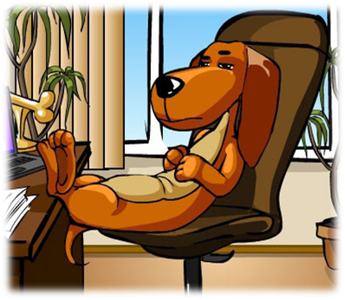
бездельничать
сложа руки
лодыря гонять
бить баклуши
ловить мух.

Slide 7
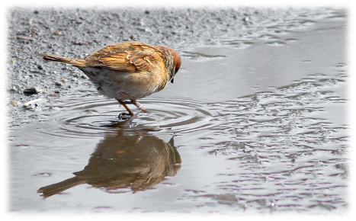
мало
с гулькин нос
воробью по колено
кот наплакал

Slide 8

быстро бежать
что есть духу
во всю прыть
только пятки засверкали
со всех ног
мчаться на всех парусах
сломя голову

Slide 9
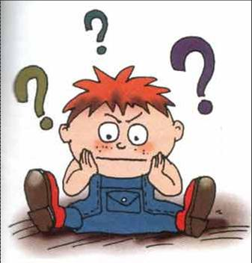
Этапы урока
Знакомимся с фразеологизмами- антонимами

Slide 10
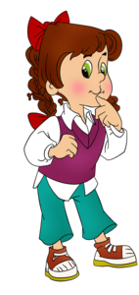
Работаем в парах

Slide 11
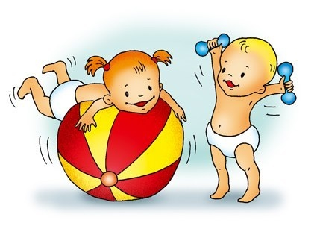
физкультминутка

Slide 12
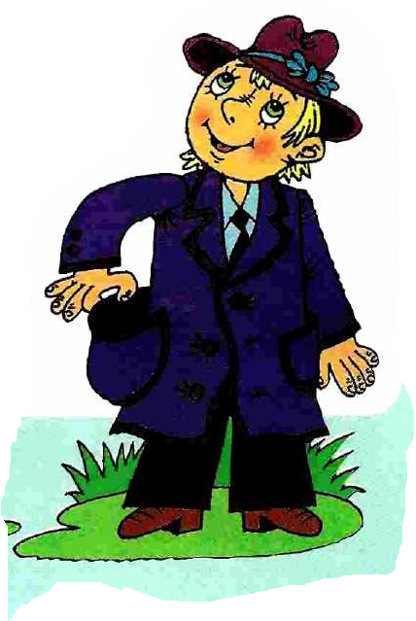
Держи карман шире

Slide 13



Значение фразеологизмов разъясняется во фразеологических словарях русского языка.

Slide 14

Этапы урока
Учимся объяснять значения фразеологизмов

Slide 15
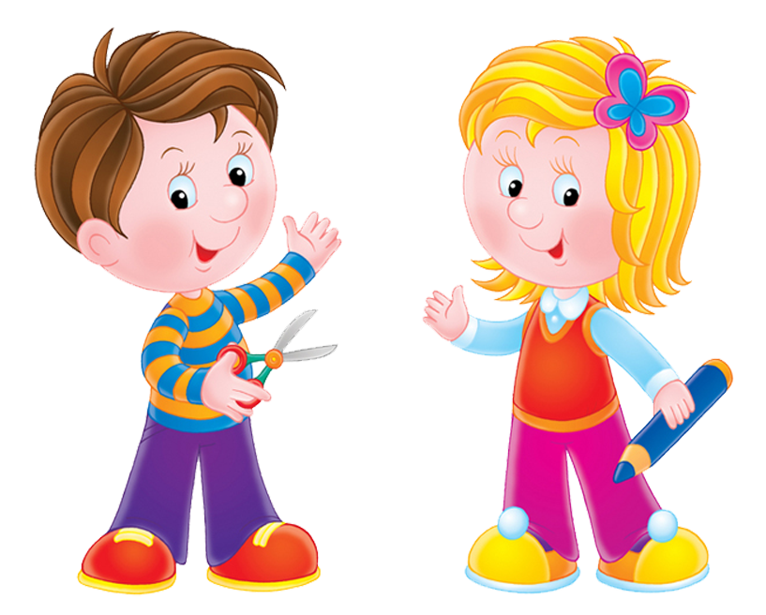
Работаем в группах

Slide 16
Этапы урока
ЗНАКОМСТВО С НОВЫМИ ФРАЗЕОЛОГИЗМАМИ
ФРАЗЕОЛОГИЗМЫ -АНТОНИМЫ
ЗНАЧЕНИЯ ФРАЗЕОЛОГИЗМОВ

Slide 17
Оцени свою работу
Не покладая рук
Ни шатко ни валко
Тяп да ляп
Рука об руку
Через пень колоду
Засучив рукава
В поте лица

Slide 18


